Slide 1

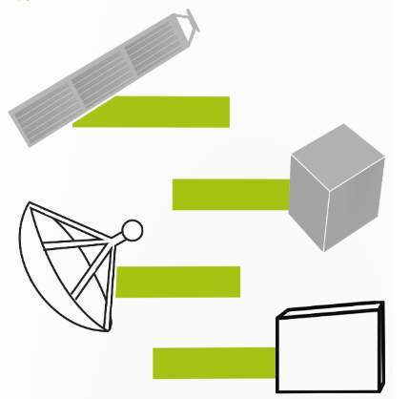
HOJA DE TRABAJO
PARTES DE UN SATÉLITE
Antena
Soporte
Plataforma
Panel solar
INSTRUCCIONES: Arrastra las palabras hacía la imagen que
corresponda. Recuerda que debes seleccionar la palabra, luego
presionar click izquierdo sostenido para llevarlo al recuerdo y después
ya puedes soltarlo.

